Slide 1

A EFICIÊNCIA DE UMA ESTAÇÃO COMPACTA DE TRATAMENTO DE ESGOTO EM NOVO HAMBURGO
Autores: Luciane Maria e
Geraldo da Silva Thiesen

Slide 2
Introdução
A falta de saneamento no Brasil implica em risco a saúde da população em geral, principalmente nas crianças. Segundo fonte do SNIS (Sistema Nacional de Informações sobre Saneamento) revelam que quase metade da população não possui atendimento de rede de esgoto nas residências (2020). O esgoto doméstico constitui grande parte deste problema.

Slide 3
Introdução
Para minimização desse impacto, a instalação de ETE’s Compactas é uma solução econômica que viabiliza o tratamento de esgoto em pouco espaço e traz grande economia de recursos pela sua facilidade de projeto e execução, custos reduzidos de instalação e operação, além das vantagens ambientais.
Objetivo é demonstrar a eficiência no tratamento de esgoto de uma estação compacta na Vila Palmeira em um bairro de Novo Hamburgo-RS.
Com base nessas vantagens, a COMUSA inaugurou em julho de 2021 uma estação compacta no bairro Santo Afonso em Novo Hamburgo.

Slide 4
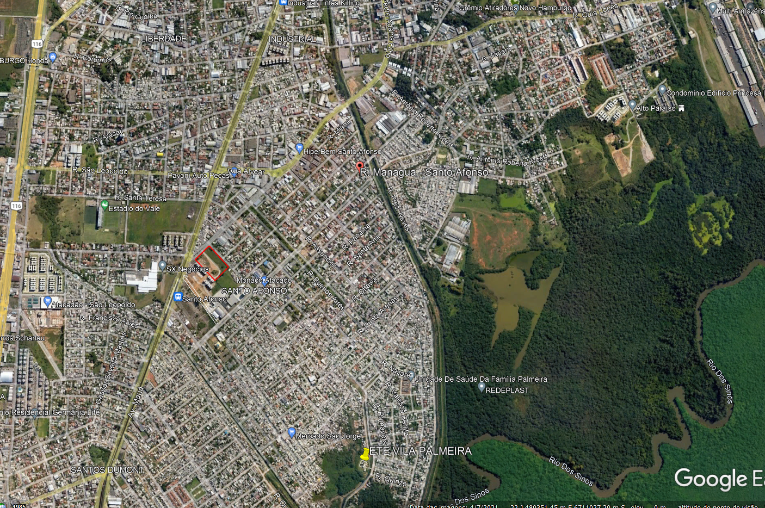

Slide 5
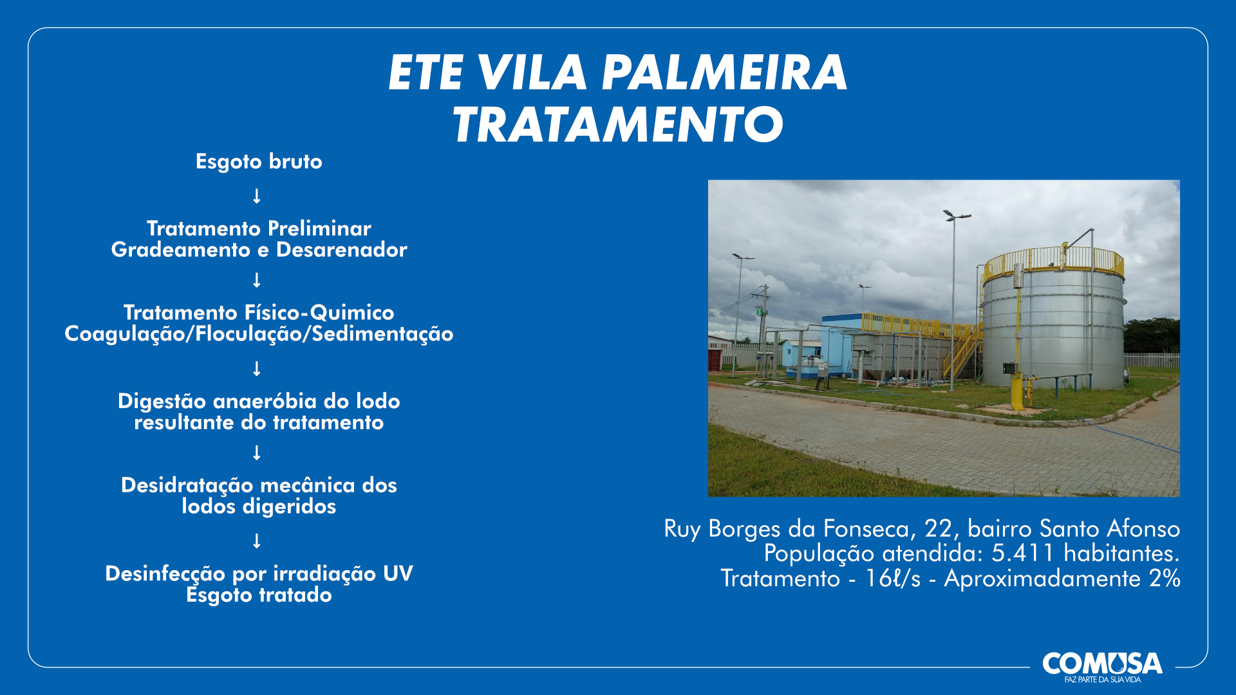
Descrição da Estação Compacta Vila Palmeira
Esta estação recebe efluente sanitário e tem a capacidade de receber em torno de 17L/s e atingir o tratamento de esgoto de até 5.500 habitantes.

Slide 6
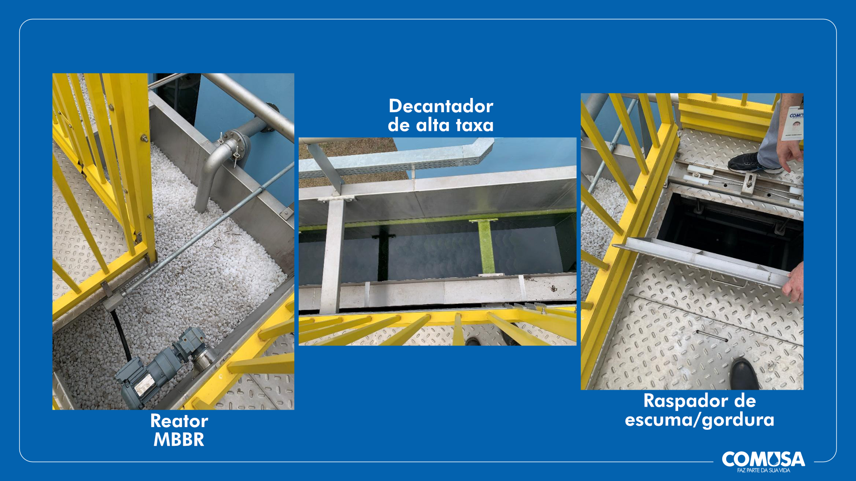
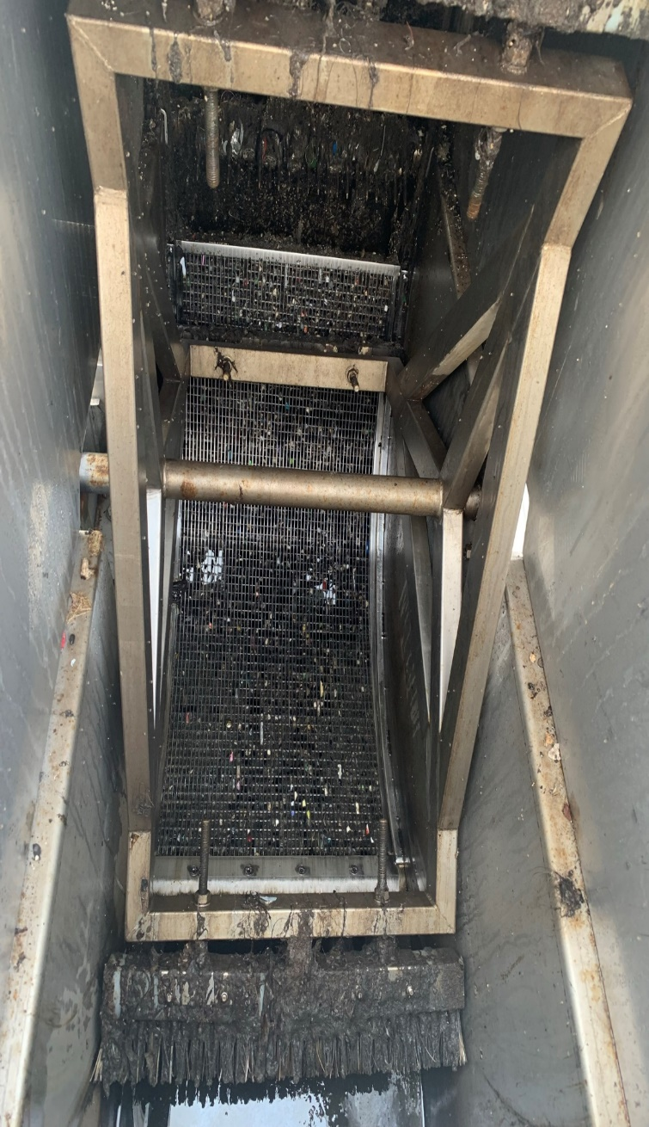
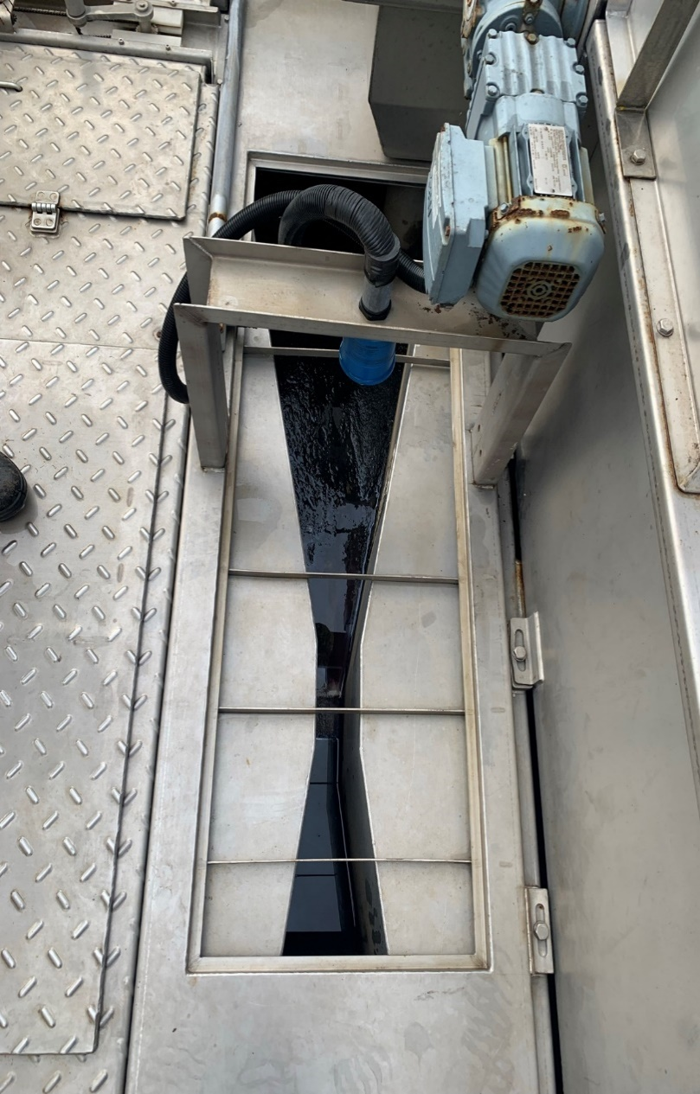
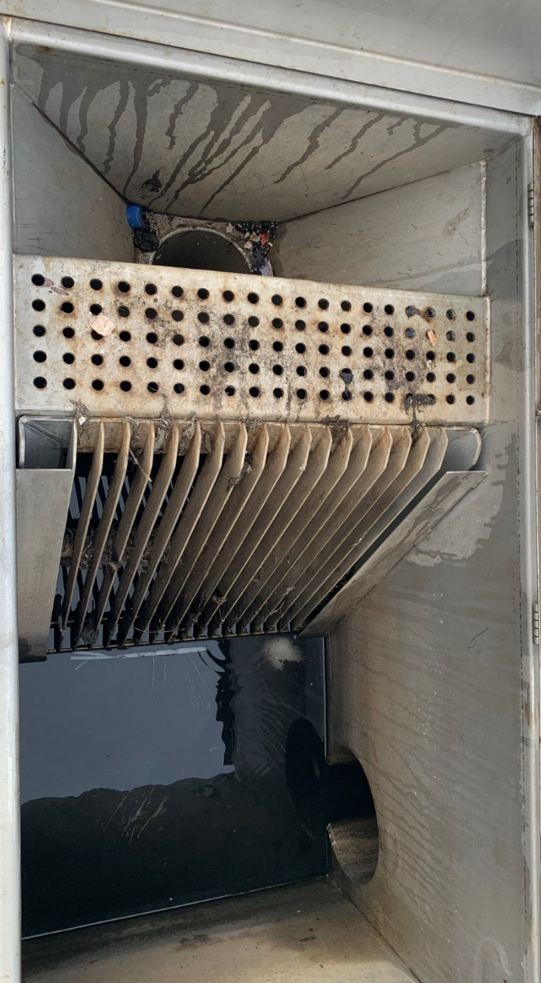
A estação compacta, apresenta pré-tratamento com gradeamento manual, seguido de peneira rotativa, medição de vazão em calha Parshall e raspador de gordura;
Gradeamento manual
Peneira rotativa
Medição de vazão

Slide 7
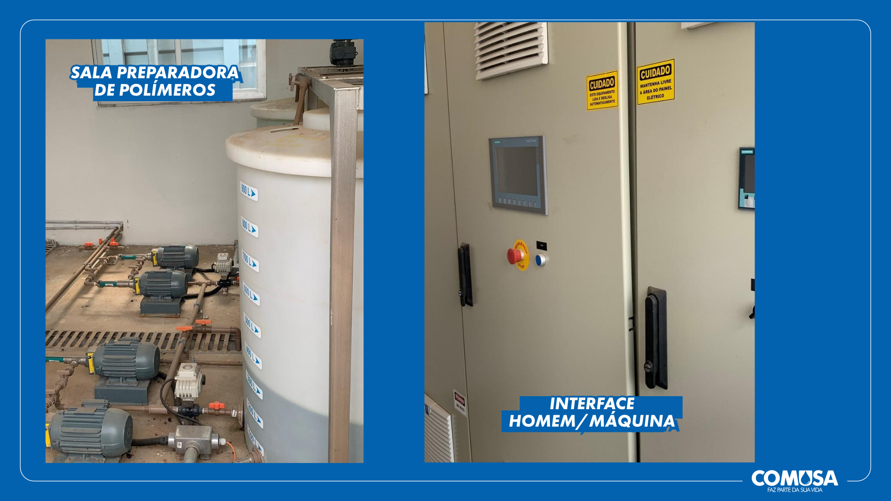
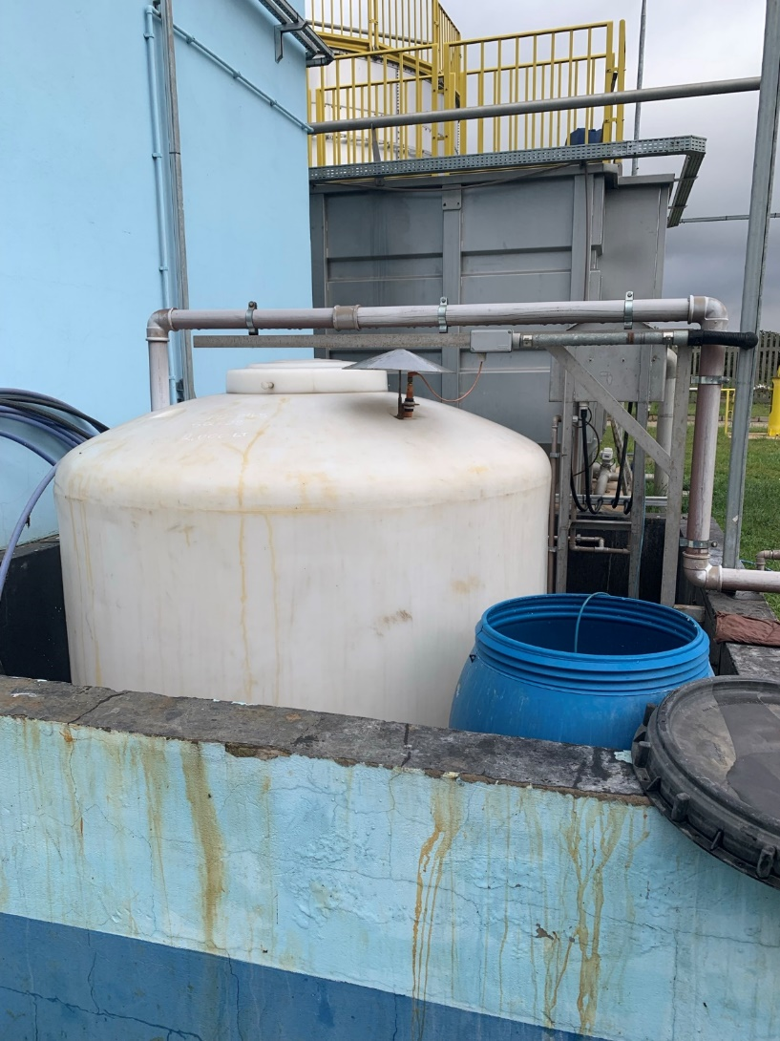
Na sequência, dois reatores aeróbios do tipo MBBR (Moving Bed Biofilm Reactor) em série; dois floculadores mecânicos com aplicação de PAC- policloreto de alumínio) e polímero catiônico;
Tanque com PAC

Slide 8
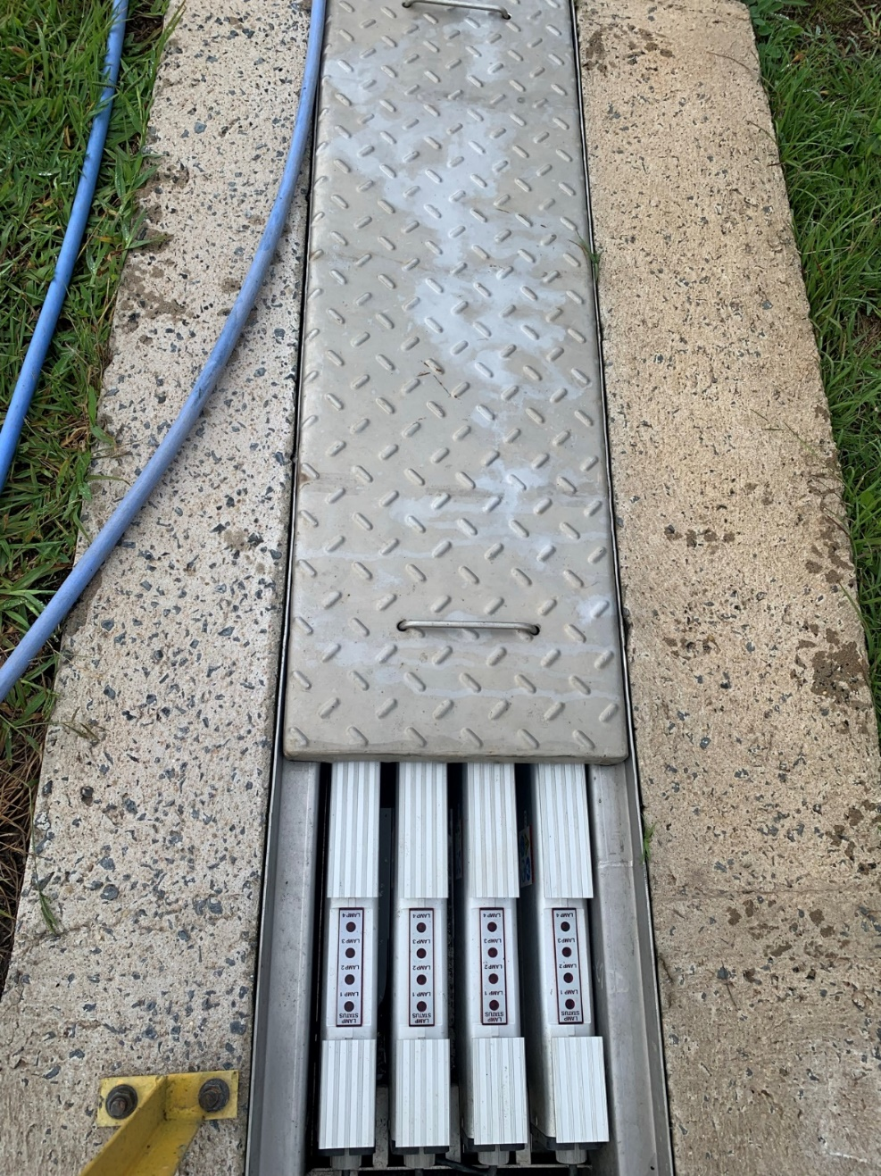
Decantador secundário de alta taxa (laminar) e sistema de desinfecção com lâmpadas ultravioletas.
Desinfecção com lâmpadas

Slide 9
Para o tratamento da fase sólida (lodo gerado) tem-se um tanque biodigestor com sistema queimador de biogás, tanque de acúmulo de lodo digerido, centrífuga com aplicação de polímero catiônico, transportador helicoidal e contêiner de acúmulo de lodo seco. Toda a estação (bloco hidráulico para o tratamento do efluente líquido e unidades de tratamento de lodo), foi confeccionada em aço inoxidável de alta qualidade e adequada ao ambiente de esgoto.

Slide 10
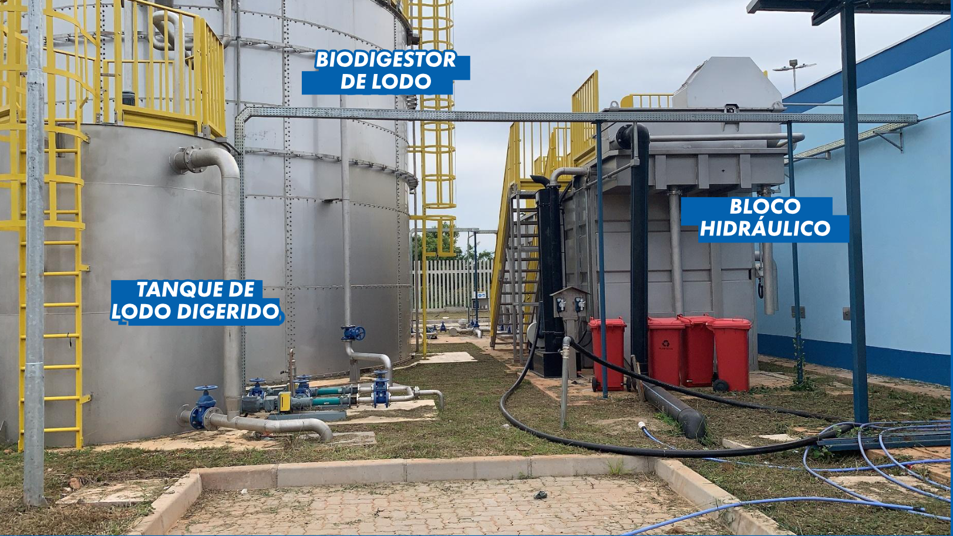
.

Slide 11
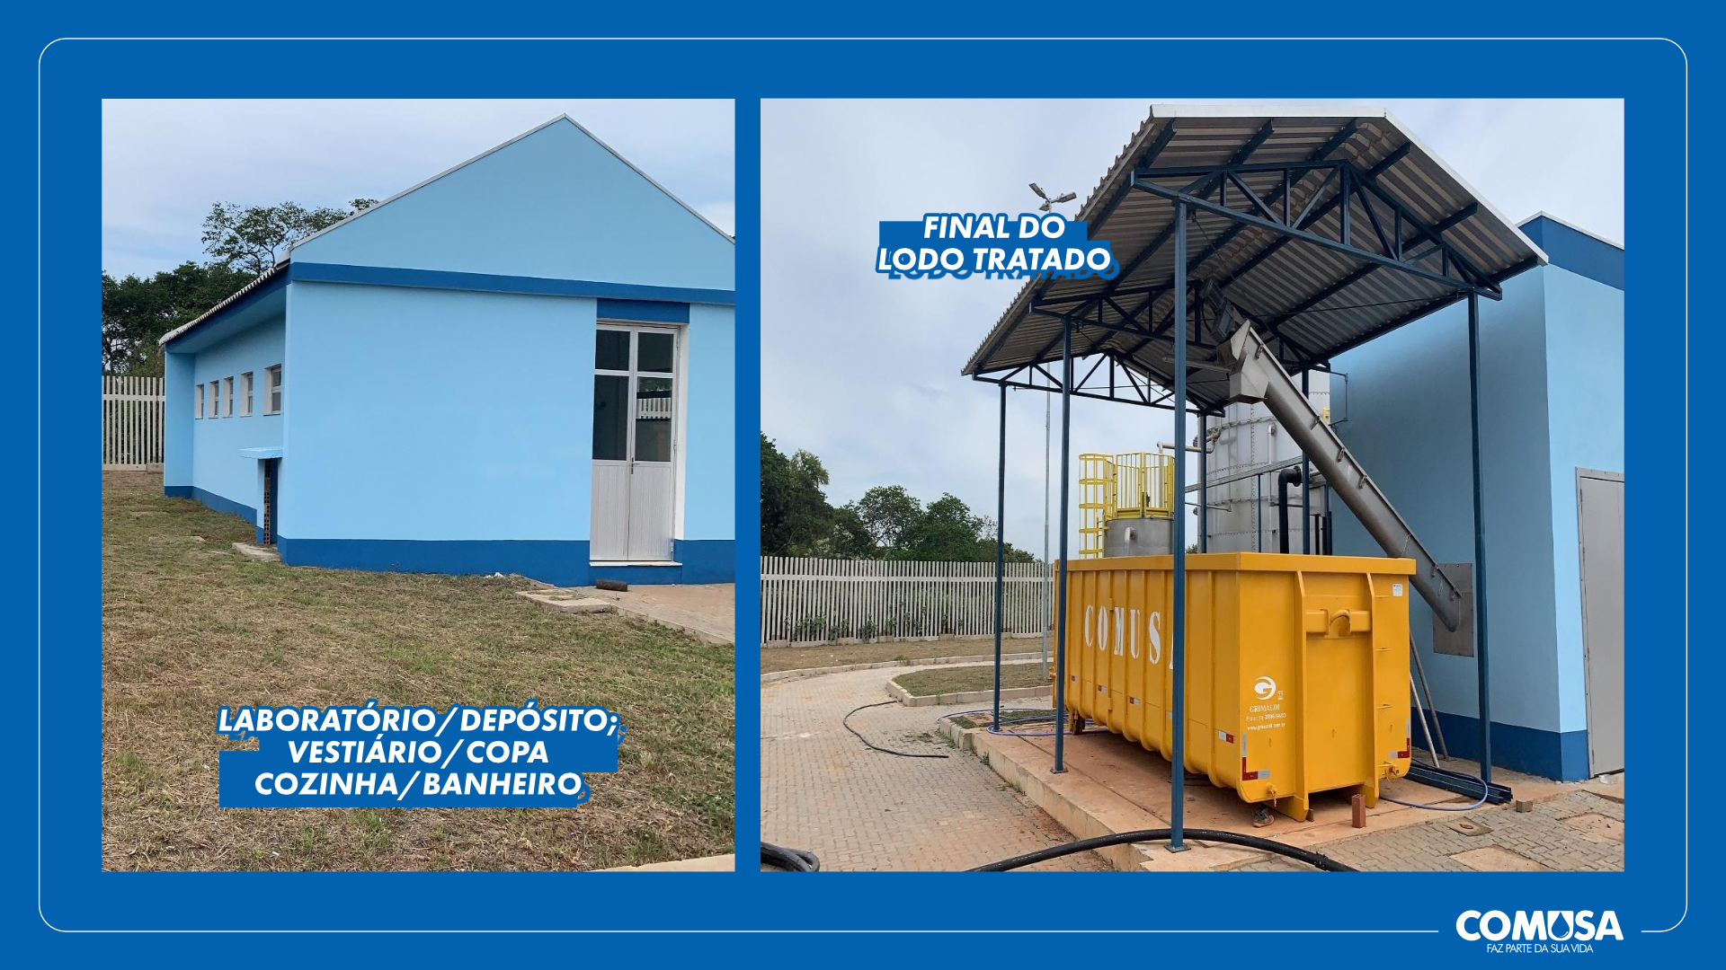
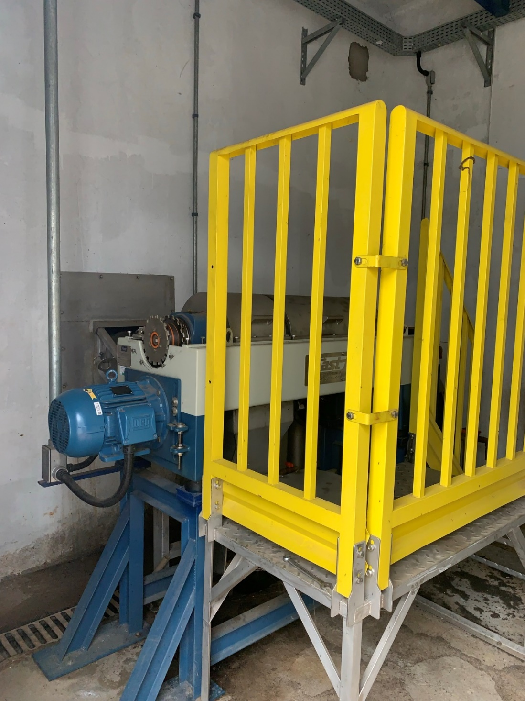
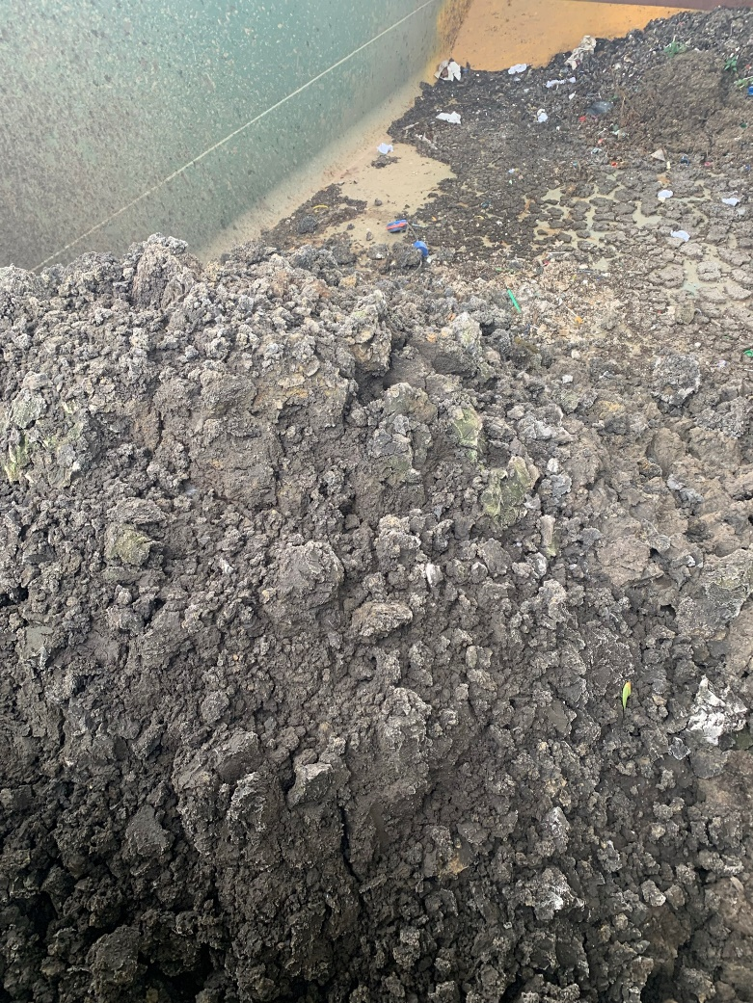
Centrifuga
Lodo dentro da caçamba

Slide 13
Material e métodos
A estação compacta de tratamento Vila Palmeira tem monitoramento diário com equipe de operação. Nesta estação, os parâmetros abaixo são analisados:
*vazão, temperatura e pH são monitorados diariamente.
*sólidos sedimentáveis, DBO, DQO, coliformes termotolerantes e substâncias tensoativas são analisadas mensalmente.
A amostragem é realizada mediante coleta simples das amostras. Havendo exigência do órgão fiscalizador ambiental, poderão ser coletadas amostras compostas.
Cada parâmetro tem o seu procedimento particular. Plano de amostragem rege o monitoramento da estação(PL30).

Slide 14
Resultados e discussão
A estação Vila Palmeira está operando desde julho de 2021, e os resultados foram contabilizados até dezembro de 2021. Analisando-se os dados dos parâmetros físico-químicos, obtivemos os seguintes resultados: Remoção de 84% de DBO, 77% de DQO, em relação aos coliformes termotolerantes, a remoção foi de 95,4%, sólidos suspensos, a remoção foi 69%, e substância tensoativas em torno de 75%. O pH se manteve em torno de 7.4 e a temperatura em 20,9°. A vazão está oscilando , ficando em torno de 2,5 a 3 L/por segundo.

Slide 15
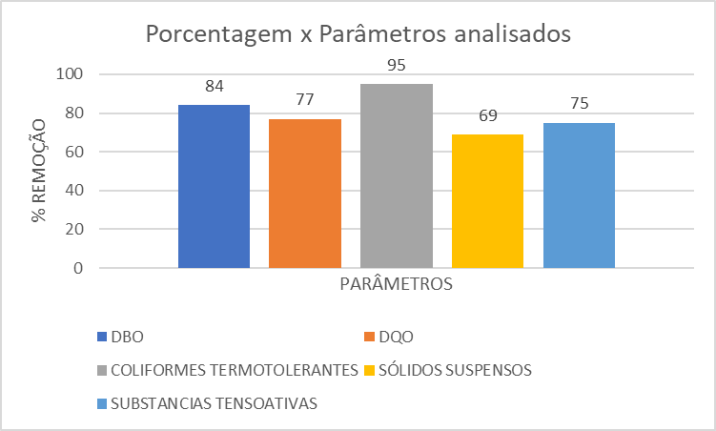
Resultados e discussão

Slide 16
Resultados e discussão
Com estes dados podemos dizer que a estação está operando dentro dos padrões das Resoluções CONAMA 430/2011 e CONSEMA 355/2017, mostrando a sua eficiência e contribuindo com a diminuição de impurezas no Arroio Luiz Rau e em consequência no Rio dos Sinos, rio este que abastece nossa cidade. Com estes dados é possível perceber a eficiência da estação compacta na remoção da DBO, DQO e coliformes principalmente.

Slide 17
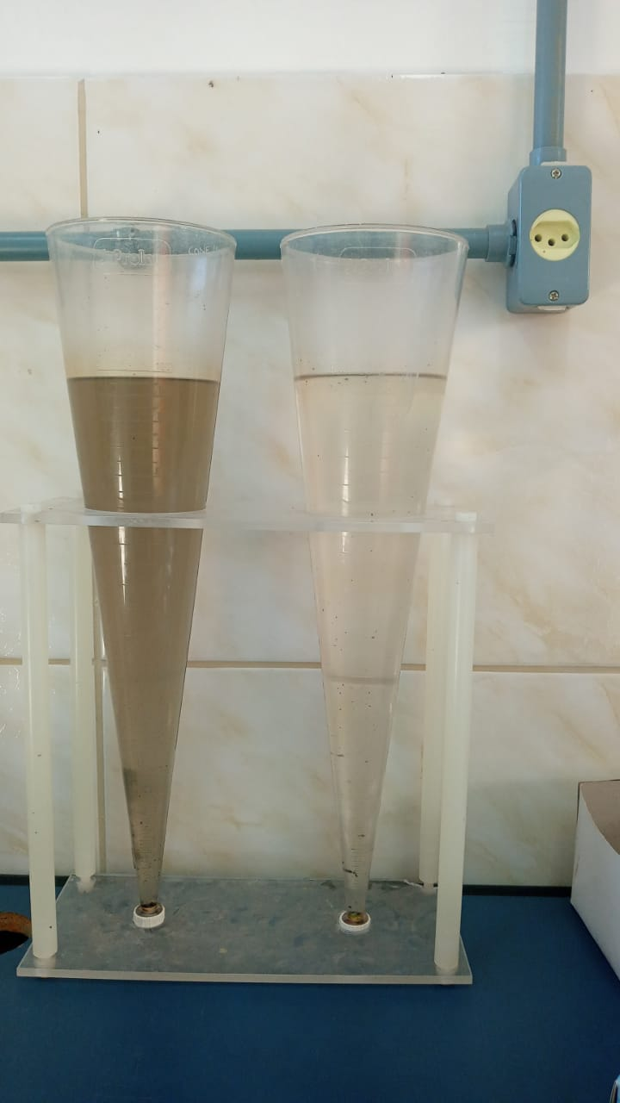
Resultado final

Slide 18
Conclusão
A estação de tratamento compacta está em operação desde julho de 2021 e atinge os parâmetros com eficiência, que são exigidos nas Resoluções CONAMA 430/2011 e CONSEMA 355/2017.
São fáceis de operação e pouca manutenção.

Slide 19
Referências
-CONAMA (2011). Resolução 430. “Dispõe sobre condições e padrões de lançamento de efluentes, complementa e altera a Resolução no 357, de março de 2005, do Conselho Nacional do Meio Ambiente - CONAMA.”. Brasília, DF.
-Resolução CONSEMA nº 355/2017 Dispõe sobre os critérios e padrões de emissão de efluentes líquidos para as fontes geradoras que lancem seus efluentes em águas superficiais no Estado do Rio Grande do Sul. Porto Alegre, 13 de julho de 2017.
-Lei n° 14.026, de 15 de julho de 2020- Novo Marco do Saneamento- Governo Federal. Brasília 2020.

Slide 20

Agradecimentos
Agradeço a COMUSA por proporcionar este trabalho, aos operadores e técnicos que fazem diariamente o trabalho de monitoramento na ETE Vila Palmeira.

Slide 21
OBRIGADA!
Luciane Maria (51) 99891-4677
Geraldo da Silva Thiesen
lmaria@comusa.rs.gov.br

